Slide 1
文档操作和自定义实体的复制

Slide 2
文档操作
自定义实体的复制

Slide 3
文档操作
PART 01

Slide 4
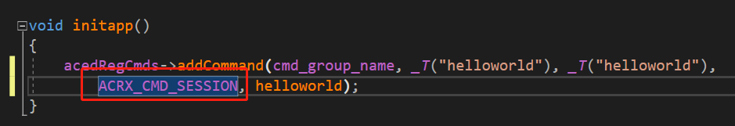
命令上下文
文档操作
定义了ACRX_CMD_SESSION标记的命令是应用程序上下文的命令，否则就是文档上下文的命令
应用程序上下文的命令可以跨文档执行，文档上下文的命令只能在同一个文档里执行

Slide 5
锁文档
文档操作
应用程序上下文的命令需要在操作（一般是修改）数据库的时候锁住对应的文档，修改结束后要解锁
acDocManager->lockDocument(curDoc());//锁文档，这里是锁当前文档
...
acDocManager->unlockDocument(curDoc());//解锁文档
除了应用程序上下文的命令外，在非模态对话框和自定义面板执行数据库操作也要锁文档

Slide 6
遍历文档
文档操作
AcApDocManager* pDocManager = acDocManager;
AcApDocumentIterator* iter = acDocManager->newAcApDocumentIterator();
if (iter != NULL)
{
AcApDocument* tmpDoc = NULL;
for (; !iter->done(); iter->step())
{//用迭代器来遍历文档
tmpDoc = iter->document();
if (tmpDoc != NULL)
{
...
}
}
delete iter; //迭代器用完要delete
iter = NULL;
}

Slide 7
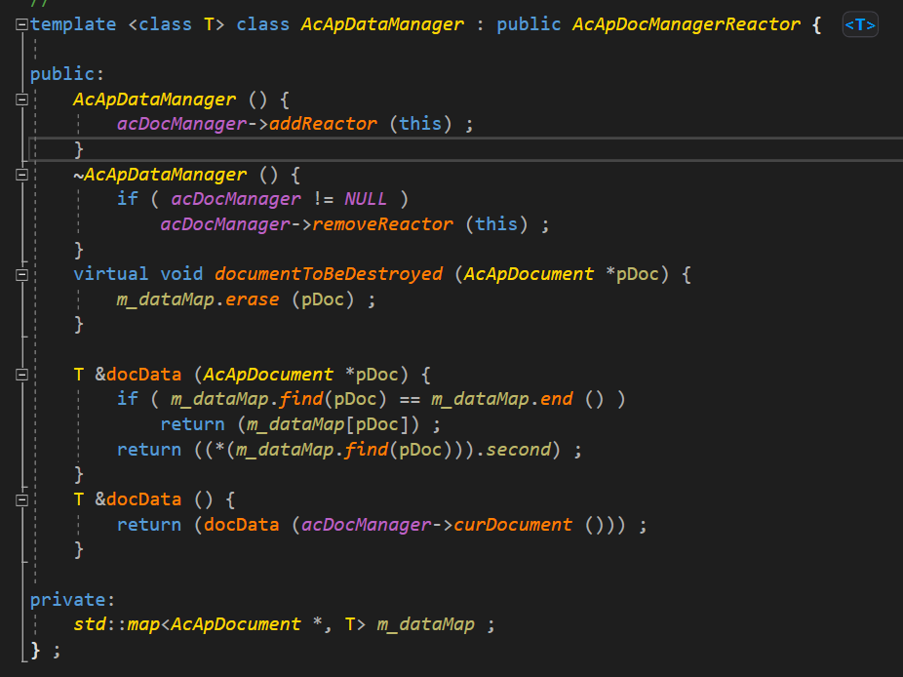
随文档保存数据
文档操作

Slide 8
随文档保存数据
文档操作
class CDocData {
public:
CDocData () ;
CDocData (const CDocData &data) ;
~CDocData () ;
} ;
AcApDataManager<CDocData> DocVars ;

Slide 9
自定义实体的复制
PART 02

Slide 10
当我们说复制的时候，我们在说什么？
自定义实体的复制
复制一条直线
图层线型？必须有，会复制
关联标注？可有可无，不复制
扩展词典？可有可无，会复制
判断标准是什么？
复制的除了对象本身，还有引用关系

Slide 11

对象引用关系
自定义实体的复制
所有关系：所有者包含被所有者
一个对象只能有一个所有者
被所有者如派生于AcDbEntity则只能加到块表
指针关系：双方是平等的
如果两个实体都派生于AcDbEntity，想让它们之间具有一定的关系，则必须是指针关系而不能是所有关系

Slide 12
自定义实体的复制
硬所有关系：
所有者的存在依赖于被所有者，并且被所有者的存在也依赖于所有者
一个对象被其他对象硬所有了，它就不能被直接删除，除非这种硬所有关系解除
例如：数据库硬所有块表

Slide 13
自定义实体的复制
软所有关系：
所有者的存在并不依赖于被所有者，但是被所有的存在依赖于所有者
一个对象被另外一个对象软所有之后，这个对象还可以被直接删除
例如：普通词典对其条目（扩展词典对其条目是硬所有）

Slide 14
自定义实体的复制
硬指针关系：
实体的存在依赖于被指向的实体，它保护被指向的实体不能被直接删除
被指向的实体可以不依赖别的任何实体而独立存在
例如：文字实体硬指向其字体样式

Slide 15
自定义实体的复制
软指针关系：
实体的存在不依赖于被指向的实体，可以被自由删除，彼此间相互独立
被指向的实体可以不依赖别的任何实体而独立存在
例如：直线和关联标注

Slide 16
复制的类型
自定义实体的复制
deepclone：数据库内复制
自动处理硬所有和软所有关系
Copy Array Mirror(保留原对象时) Block
Insert Explode(炸开块引用时) …

Slide 17
复制的类型
自定义实体的复制
wblockclone：数据库间复制
自动处理硬所有和硬指针关系
Wblock Insert Xbind Copyclip(ctrl+c) Cutclip(ctrl+x) Pasteclip(ctrl+v) …
注意：复制非扩展词典的时候不会复制其内容

Slide 18
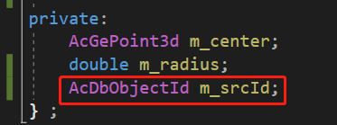
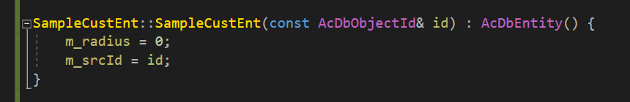
实现自定义实体的复制
自定义实体的复制

Slide 19
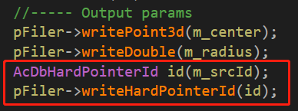
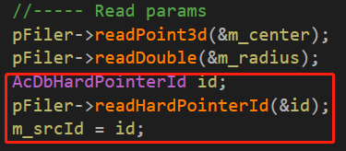
实现自定义实体的复制
自定义实体的复制
思考：如果自定义实体的subTransformBy没实现，这时把自定义实体复制到另一个文档，会发生什么现象？

Slide 20
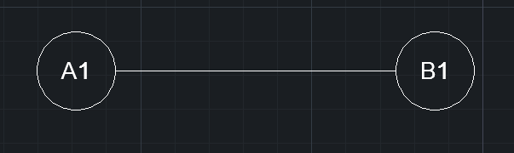
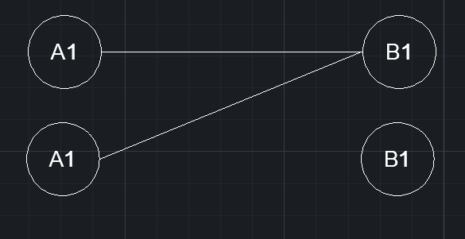
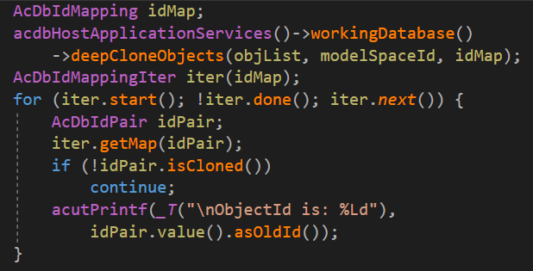
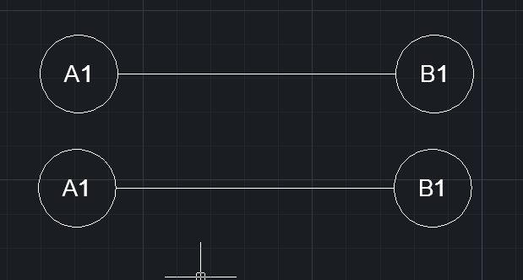
复制的基本步骤
自定义实体的复制
复制(同时复制引用)
转译（Id Map）

Slide 21
deepclone的步骤
自定义实体的复制
创建一个与源对象同一类的对象
把步骤一中创建的对象添加到同一个owner
调用源对象的dwgOut()方法，传入一个AcDbDeepCloneFiler获取数据
调用复制对象的dwgIn()方法把步骤3获得的数据传进去
调用复制对象的setObjectIdsInFlux()方法，标记其为正在参与deepclone
把源对象和复制对象添加到Id Map里
复制源对象的硬所有和软所有关系的对象，递归执行此步骤

Slide 22
deepclone的步骤
自定义实体的复制
代码示例

Slide 23
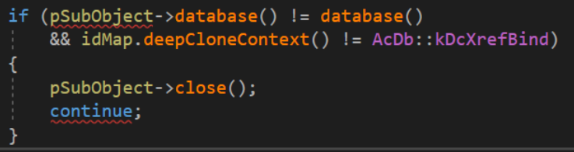
wblockclone的步骤
自定义实体的复制
思路和deepclone差不多
由于是数据库之间的复制，owner的设置变得很关键
需要注意区分copyclip和xbind(有引用关系的两个对象数据库可能不一样)

Slide 24
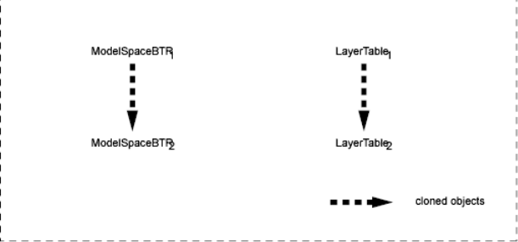
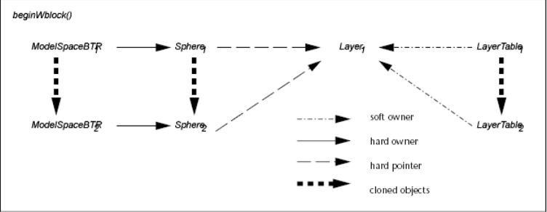
wblockclone的步骤
自定义实体的复制

Slide 25
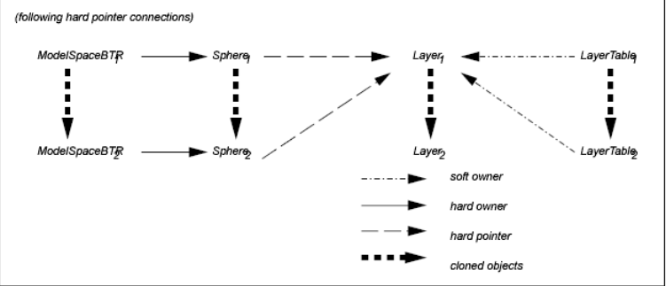
wblockclone的步骤
自定义实体的复制

Slide 26
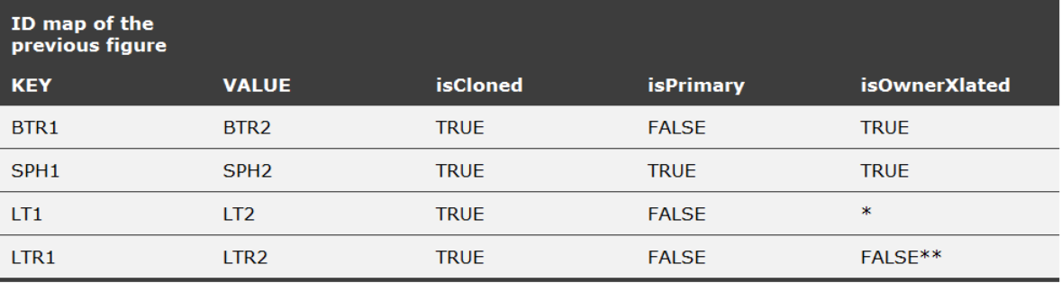
wblockclone的步骤
自定义实体的复制
*：图层表的owner是数据库，不需要转译
**：这个False表示它的owner会从LT1转译(为LT2)

Slide 27
wblockclone的步骤
自定义实体的复制
代码示例

Slide 28
作业:
给之前作业的自定义实体添加与指示放大范围的圆的
引用关系，并通过代码把它复制到另一个文档里
选做：实现自定义实体的deepclone和
wblockclone方法
谢谢

